Slide 1

Le 'bumpkin' est la nouvelle tendance photo qui envahit les réseaux

Slide 2
Ces personnes semblent avoir fait trop d'UV, mais en réalité, elles participent à la nouvelle tendance photo 'bumpkin' qui envahit les réseaux ces derniers jours. Le but est de trouver une citrouille ressemblant à des fesses et de la mettre à la place de son popotin pour faire une photo originale.
Avec toute la négativité qui règne actuellement dans le monde, pourquoi ne pas utiliser une citrouille pour faire rire ?

Slide 3
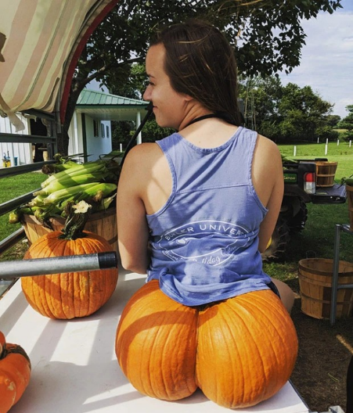

Slide 4


Slide 5
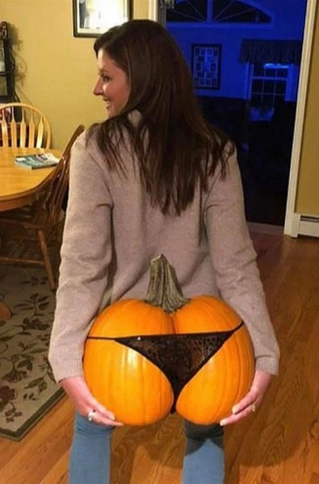

Slide 6
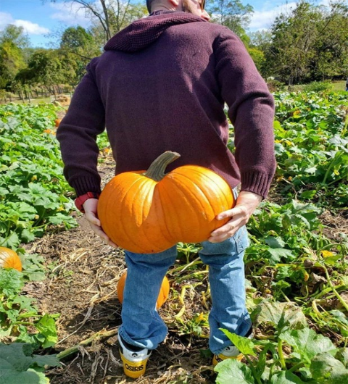

Slide 7
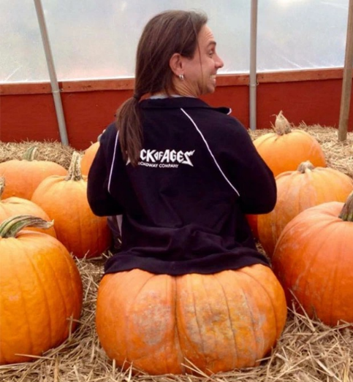

Slide 8
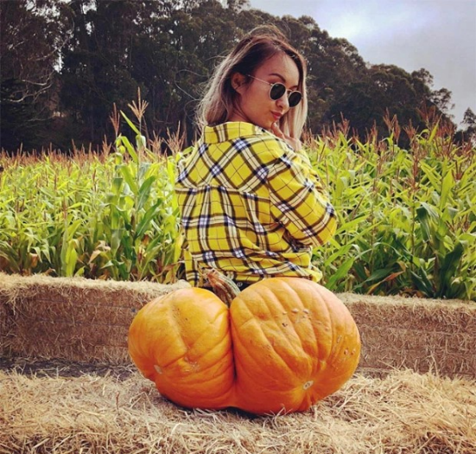

Slide 9
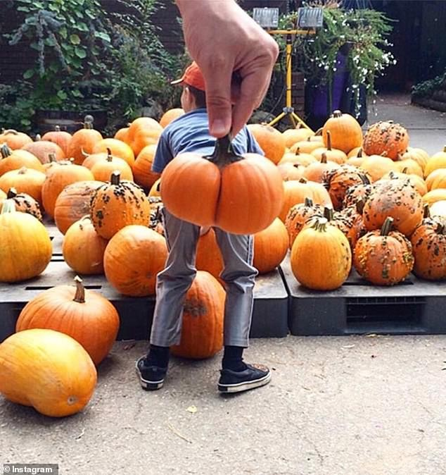

Slide 10


Slide 11


Slide 12
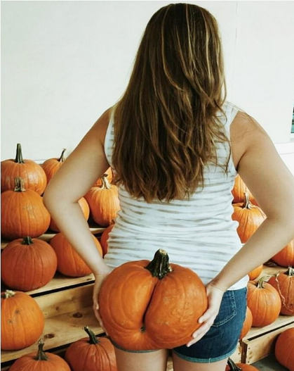

Slide 13
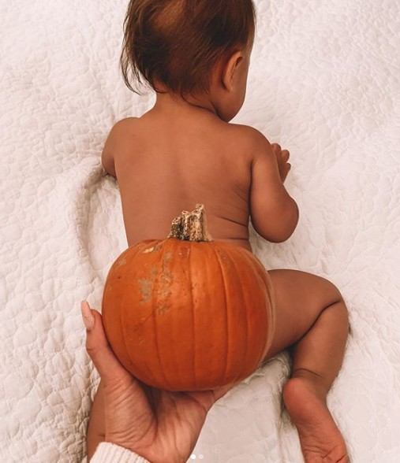

Slide 14
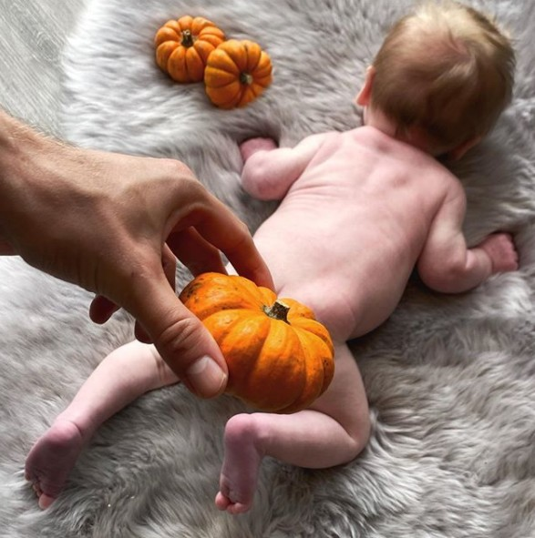

Slide 15


Slide 16
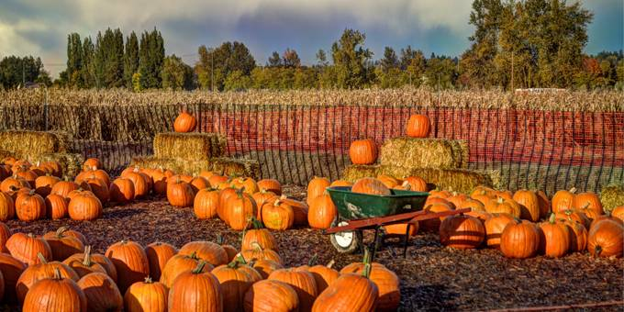

Slide 17
C’était
Le 'bumpkin' est la nouvelle tendance photo qui envahit les réseaux

